Slide 1

Uno studio sulle tecniche di oversampling utilizzando GAN e CycleGAN: una panoramica utilizzando un classificatore binario
Ichnusa Neural Networks

Slide 2
Tabella dei contenuti
01
3.1
02
3.2
03
4
Il progetto
I risultati
Gli obiettivi
Le conclusioni
Fasi del progetto
Le referenze

Slide 3

Il progetto
Generare nuovi campioni utilizzando un modello generativo, comporta performance migliori rispetto a più classici modelli di augmentation ?

Slide 4
Il progetto: Architettura
Preprocessing
GAN
Upsampling
Classificatore binario
Preprocessing
CycleGAN
Upsampling

Slide 5
Gli Obiettivi
Gli obiettivi prefissati ci hanno permesso di focalizzarci su compiti molto specifici in maniera tale da poter rispondere ai quesiti che ci siamo posti in maniera concisa ed efficace

Slide 6
Gli obiettivi
Goal 1
Goal 2
Goal 3
Goal 4
Generare nuove istanze con due GAN, una genera cani e una genera gatti.
Usare una CycleGAN per trasformare da un dominio ad un altro e avere nuovi esempi a partire da quelli esistenti
Valutare le performance usando i dati originali e i dati generati
Ha senso usare modelli come GAN o CycleGAN per fare upsampling di dati? Come variano le performance?

Slide 7
Le fasi del progetto
Il progetto è stato diviso in fasi non sequenziali, portate avanti in contemporanea per favorire lo scambio di informazioni e il progresso continuo di tutti i membri

Slide 8
Le fasi del progetto
1st step
CycleGAN e GAN
2nd step
Generazione istanze
Conclusioni e Consegna
3rd step
Classificatore Binario
4th step
Valutazione risultati

Slide 9
GANTT CHART
Raccolta risultati e presentazione
Classificatore Binario
Giovanni Murgia
GAN
Marco Cosseddu
CycleGAN
Alessandro Soccol
Maggio
¼ Giugno
1/2 Giugno
¾ Giugno
Fine giugno

Slide 10
GAN
Notes:
Slide di transizione di persona

Slide 11
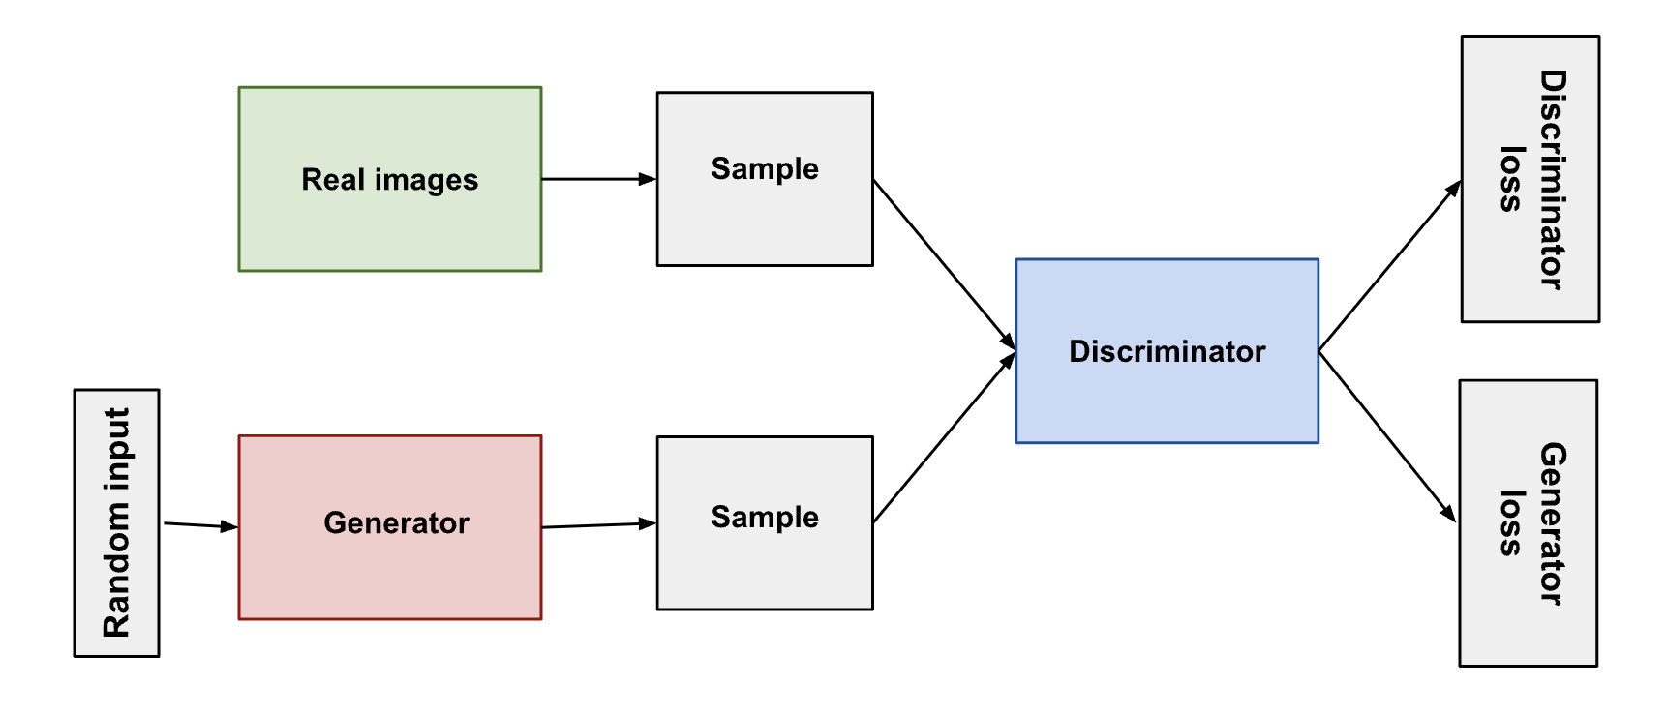
GAN
Peculiarità di una GAN
Random Input
Generatore
Discriminatore

Slide 12
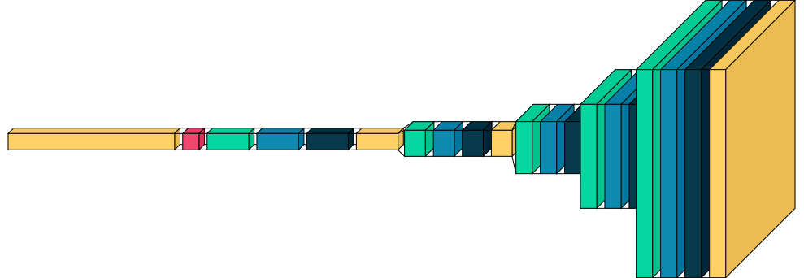
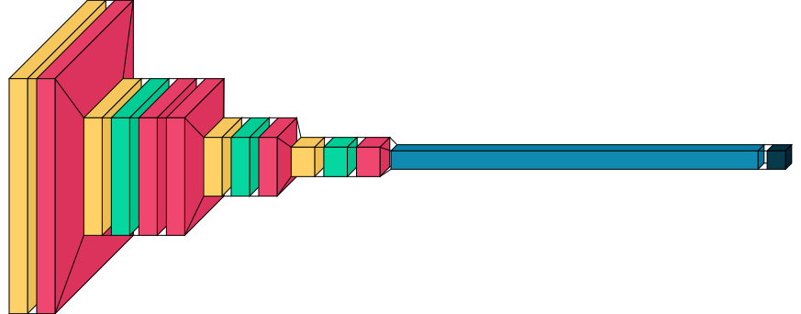
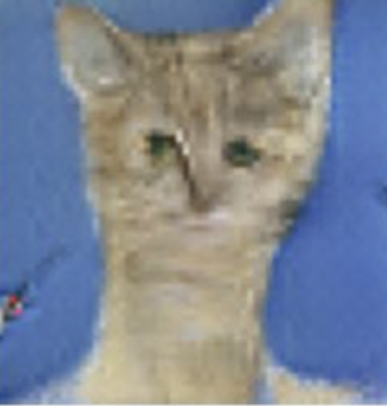
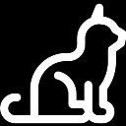
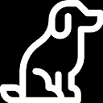
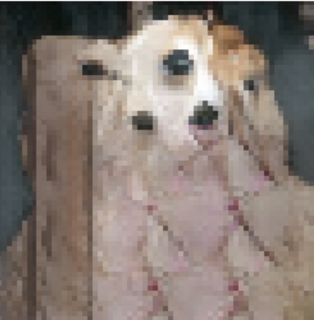
Le architetture
Generatore
6,258,659 parametri totali
Discriminatore
1,149,890 parametri totali
Esempi Generati

Slide 13
Problematiche riscontrate
Batch size
Noise dimension
Weight Initialization params
Dropout rate
Leaky relu slope
Durante lo sviluppo e il testing della GAN, sono sorte diverse problematiche che hanno rallentato notevolmente gli sviluppi del team.
Tempo di addestramento
Risorse per l’addestramento
Tuning degli Iperparametri
Architettura
Dataset

Slide 14
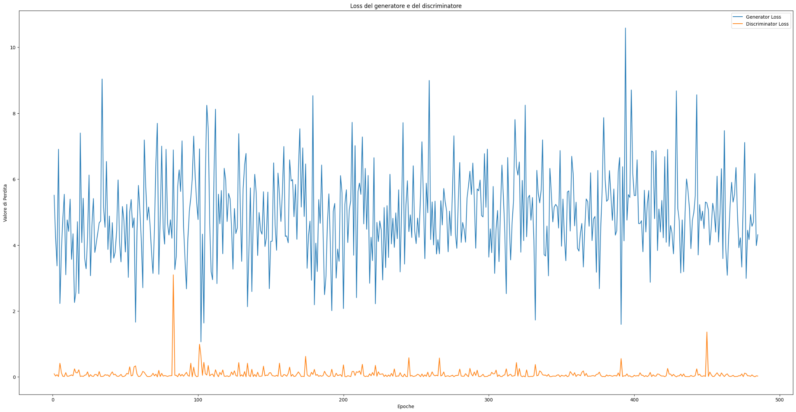
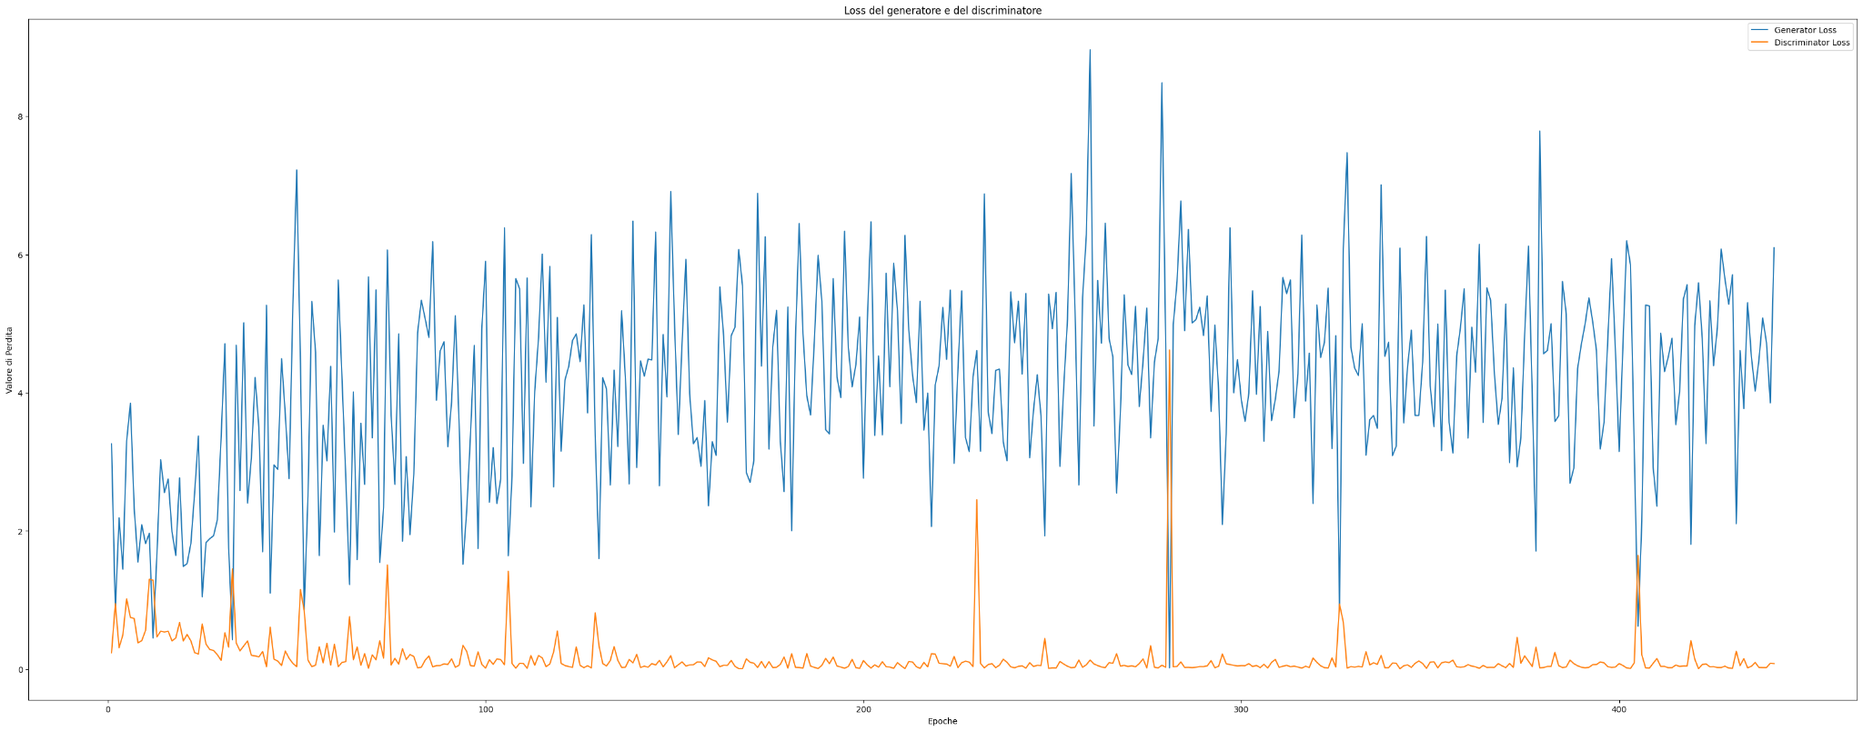
Risultati dell’addestramento
La GAN è stata addestrata due volte, una prima volta utilizzando solamente i gatti come input, una seconda volta utilizzando solamente i cani.

Slide 15
CycleGAN
Notes:
Slide di transizione di persona

Slide 16
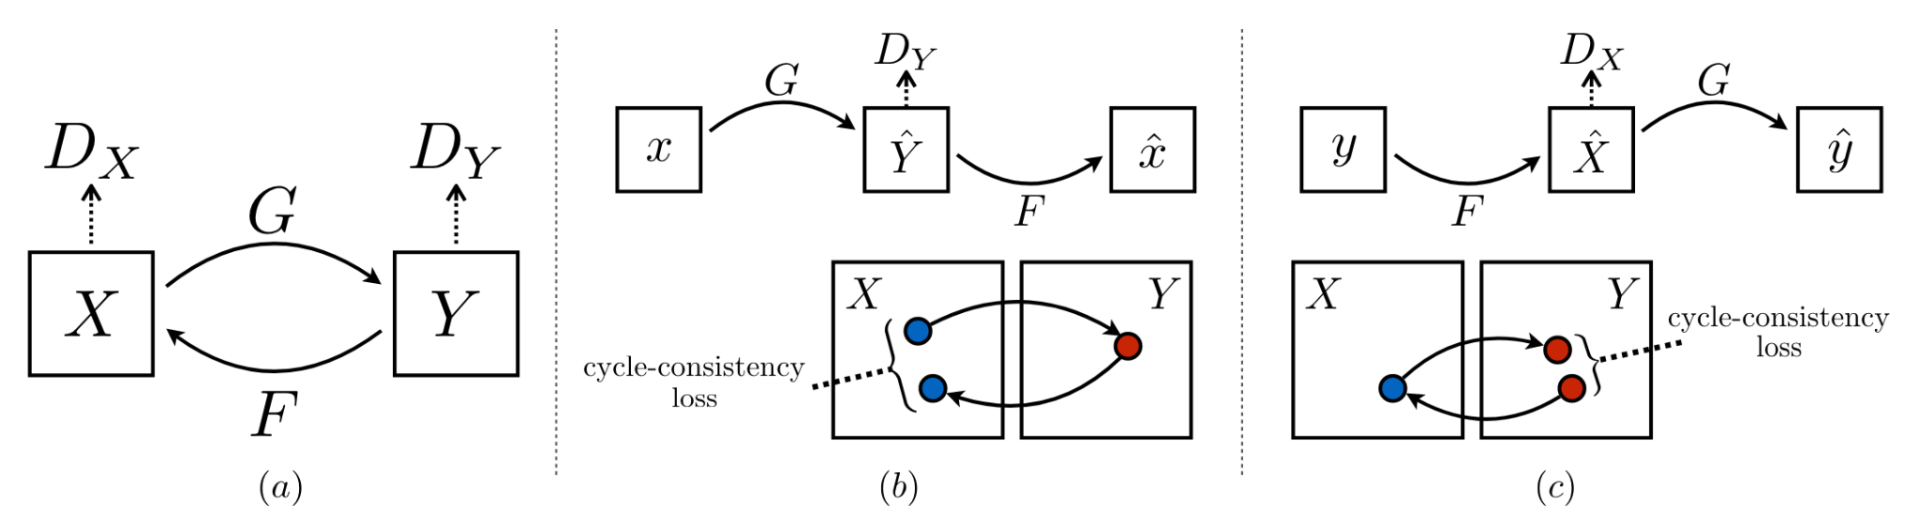
CycleGAN
Concetti chiave di una CycleGAN
Unpaired image-to-image translation
Adversarial Loss
Cycle Consistency Loss (Ciò che la distingue da una DCGAN)
Si rimanda al notebook per la spiegazione matematica delle funzioni di loss

Slide 17
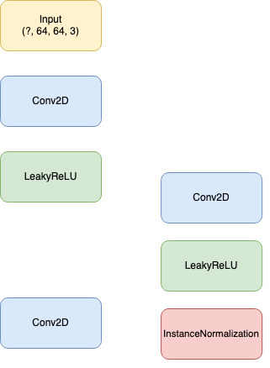
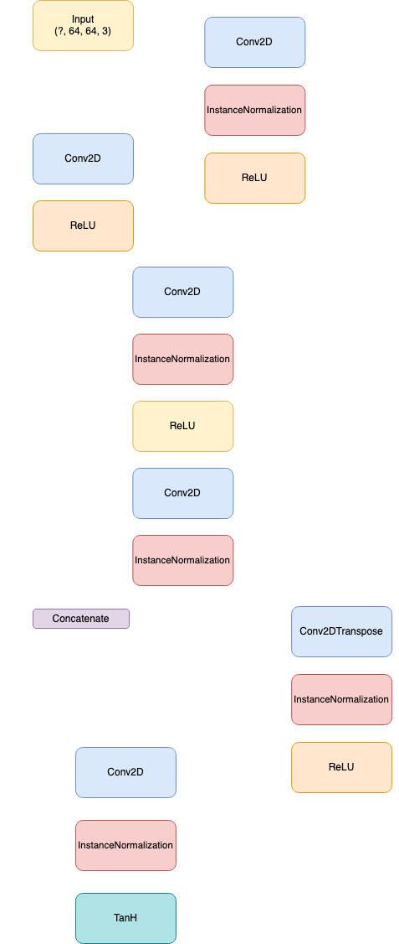
Le architetture
Discriminatore
Generatore
Diagrammi fatti con draw.io

Slide 18
CycleGAN
Perchè? | Trasformare da Cani a Gatti e viceversa, avendo immagini molto realistiche
Problematiche | Risorse computazionali insufficienti. In generale non adatta al nostro obiettivo
Sviluppo | Tensorflow, Keras, Colab pro, Kaggle, Papers
Risultati | Una cycleGAN è inadatta all’obiettivo prefissato. è stato caso di studio e di soluzioni in diversi articoli precedentemente pubblicati.
Lavori Simili | GANHopper, NiceGAN, StarGANv2, Pix2Pix, CGAN ecc.

Slide 19
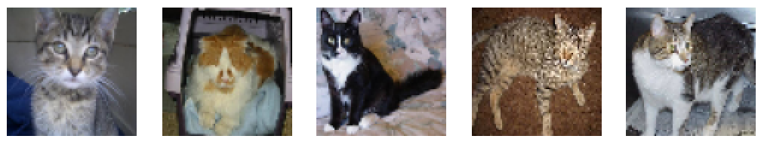
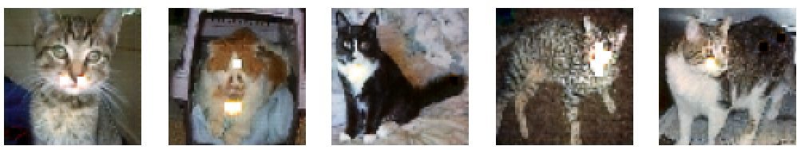
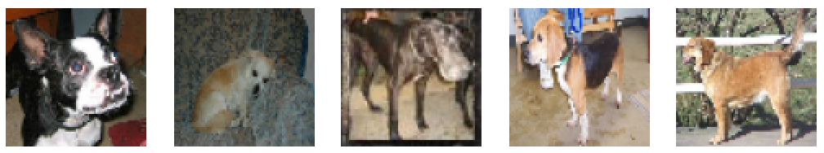
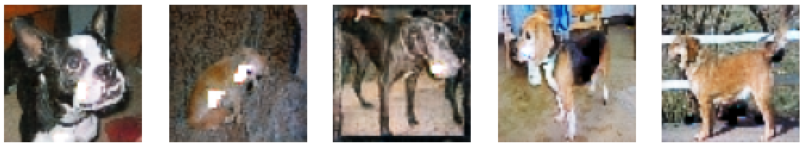
I Risultati
Gatti
Cani
Cani
Gatti

Slide 20
Classificatore Binario

Slide 21
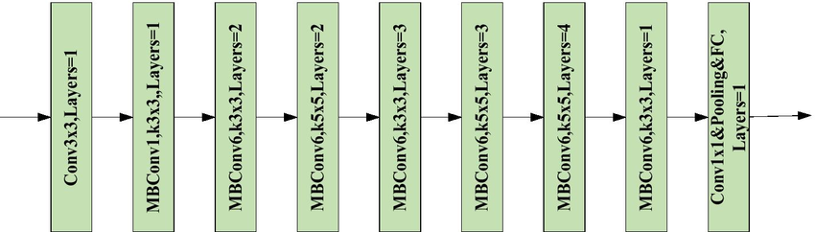
EfficientNetB0
Fine tuning del modello pre-addestrato;
Buon compromesso tra prestazioni e complessità;
Basato sui blocchi “MBConv”.

Slide 22
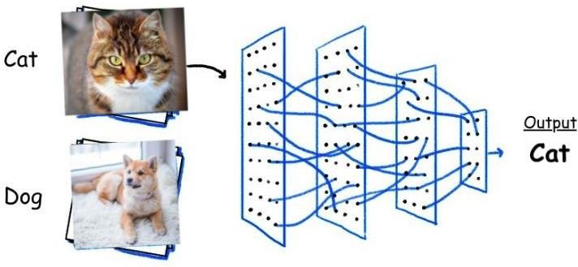
Metriche utilizzate
Dal momento che stiamo cercando di risolvere una classificazione binaria, sono state fatte specifiche scelte per quanto riguarda le metriche da utilizzare in addestramento e in valutazione.
Addestramento:
Funzione di perdita: binary cross-entropy;
Ottimizzatore: Adam (lr=0.0001);
Funzione di attivazione finale: sigmoid.
Valutazione:
F1-Score;
Recall;
Precision;
Accuracy.

Slide 23
Sbilanciamento del dataset
Dataset bilanciato:
Training set:
Gatti: 8263;
Cani: 8124.
Validation set:
Gatti: 2271;
Cani: 2401.
Test set:
Gatti: 1202;
Cani: 1149.
Caso 1° | Sbilanciamento dei gatti:
Gatti: 5000;
Cani: 8124.
Sbilanciamento
Caso 2° | Sbilanciamento dei cani:
Gatti: 8263;
Cani: 4861.
*Validation Set e Test Set sono rimasti invariati!

Slide 24
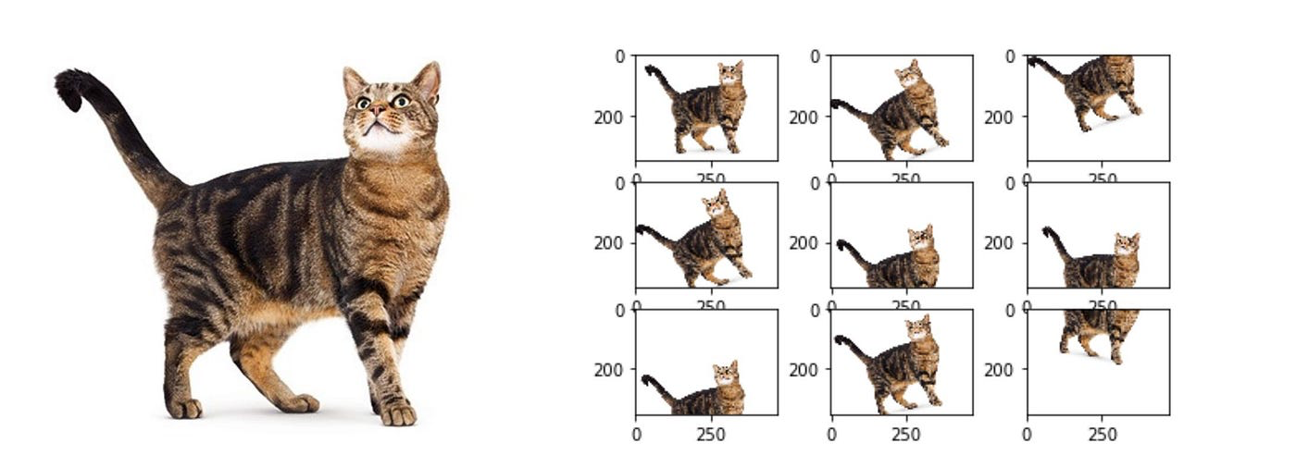
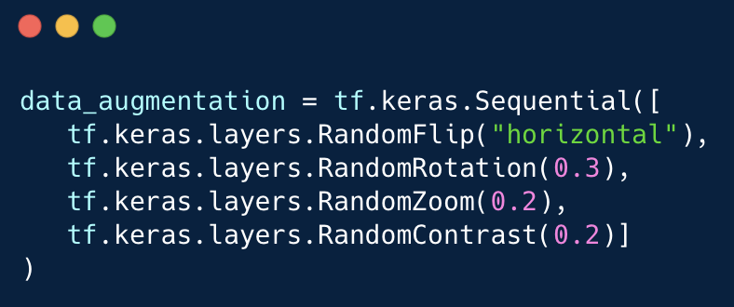
Oversampling Data Augmentation
Il primo approccio di Oversampling sfrutta un livello di Data Augmentation per ribilanciare le classi.

Slide 25
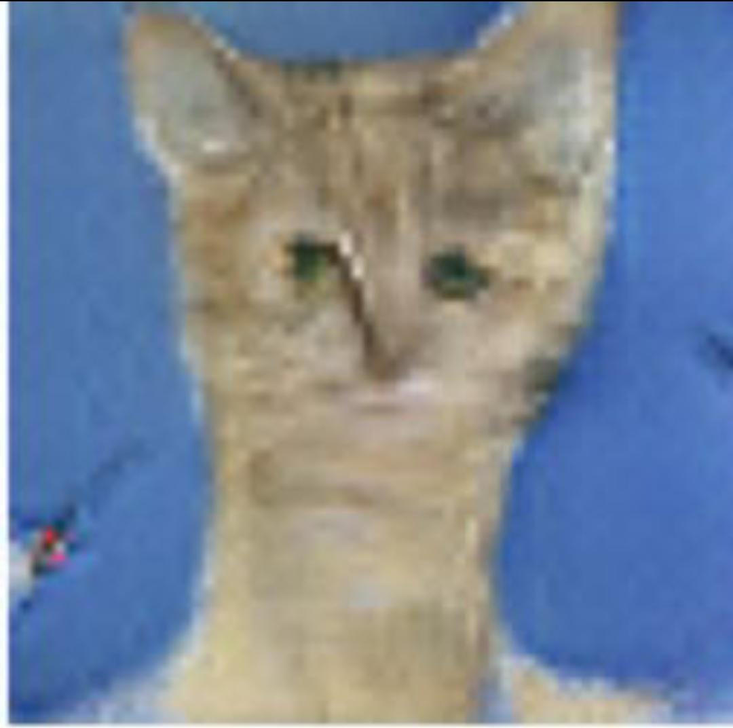
Oversampling Generativo
Nel secondo approccio, attraverso il modello generativo descritto in precedenza sono stati creati numerosi campioni sintetici per ribilanciare il dataset.

Slide 26
Risultati
Dataset | Loss |  |  | F1-Score
 | Training | Validation | Test | Training | Validation | Test
Balanced | 0.250 | 0.296 | 0.302 | 0.891 | 0.872 | 0.859
Imbalanced (Cats) | 0.269 | 0.302 | 0.332 | 0.887 | 0.872 | 0.853
Augmented (Cats) | 0.257 | 0.295 | 0.326 | 0.890 | 0.879 | 0.857
Generated (Cats) | 0.257 | 0.315 | 0.334 | 0.891 | 0.867 | 0.854

Slide 27
Risultati
Dataset | Loss |  |  | F1-Score
 | Training | Validation | Test | Training | Validation | Test
Balanced | 0.250 | 0.296 | 0.302 | 0.891 | 0.872 | 0.859
Imbalanced (Dogs) | 0.266 | 0.313 | 0.319 | 0.880 | 0.862 | 0.852
Augmented (Dogs) | 0.318 | 0.390 | 0.407 | 0.857 | 0.829 | 0.810
Generated (Dogs) | 0.275 | 0.316 | 0.347 | 0.876 | 0.857 | 0.837

Slide 28
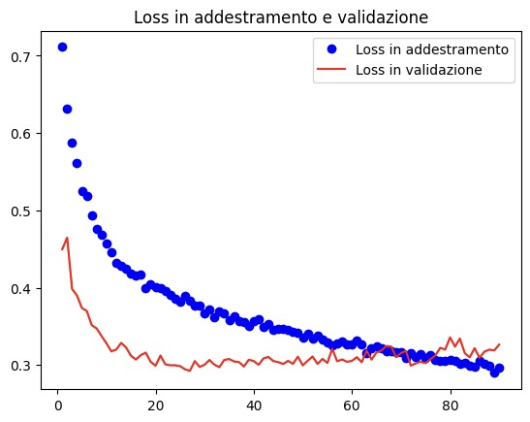
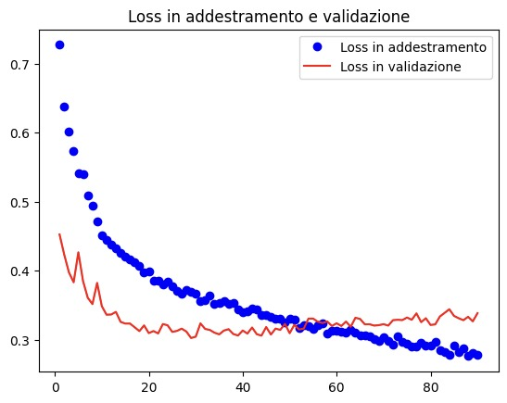
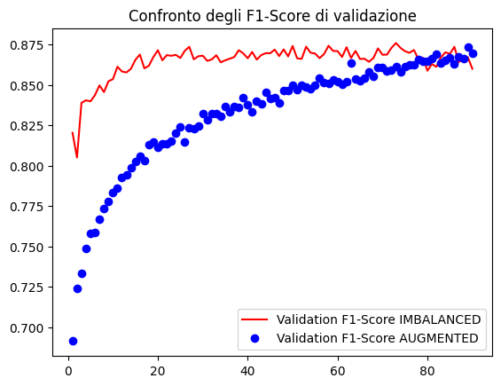
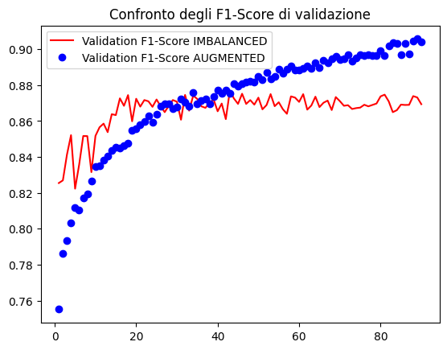
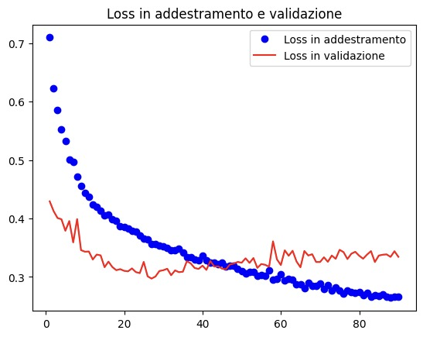
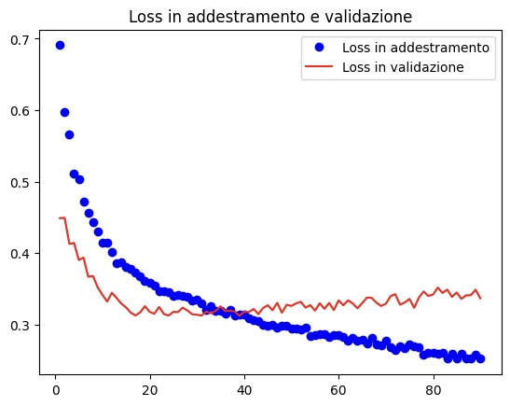
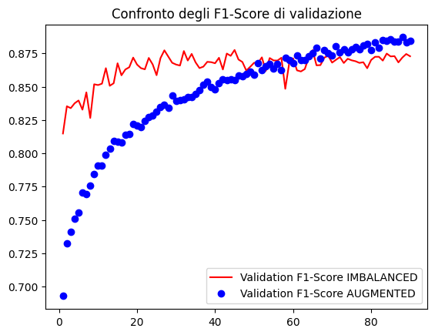
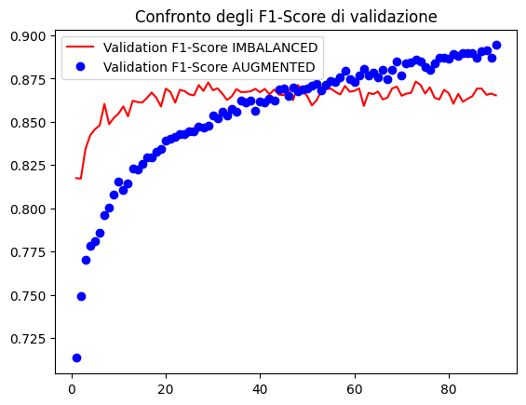
Risultati - Sbilanciamento Gatti
Bilanciato
Sbilanciato
Bilanciato
Sbilanciato
Augmented
Generativo
Augmented
Generativo

Slide 29
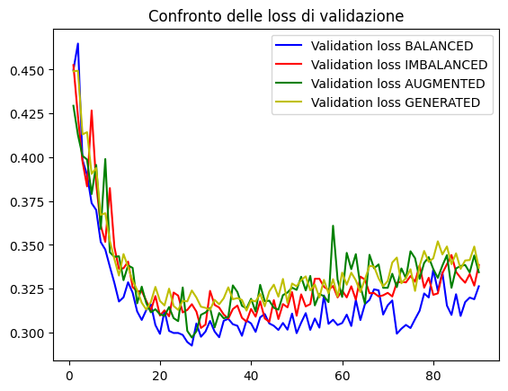
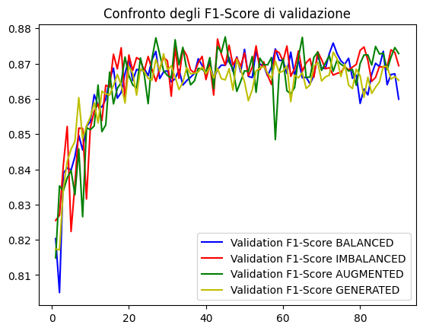
Risultati - Sbilanciamento Gatti

Slide 30
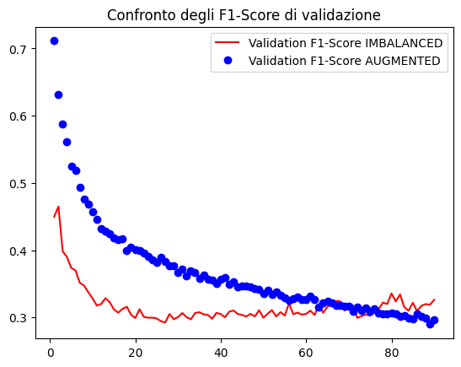
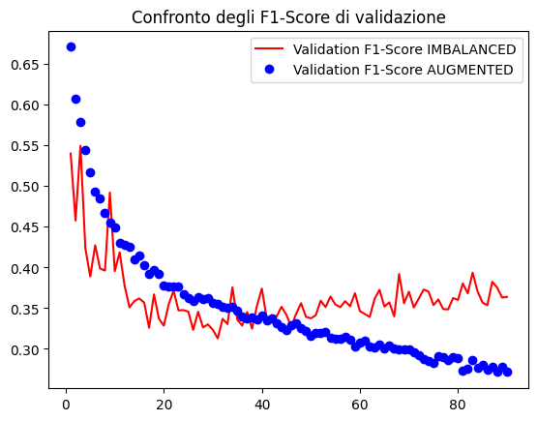
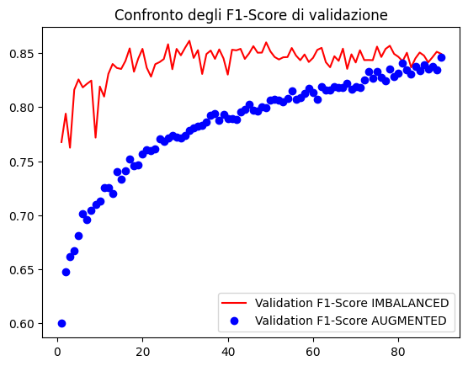
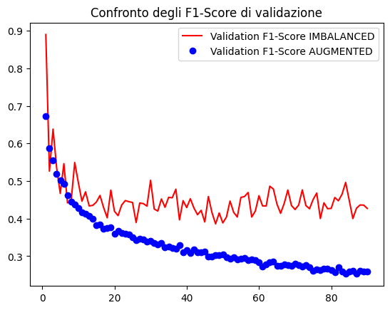
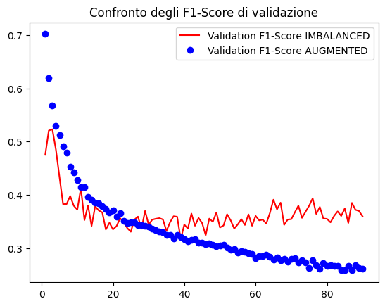
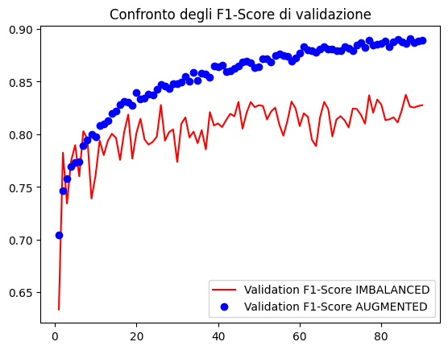
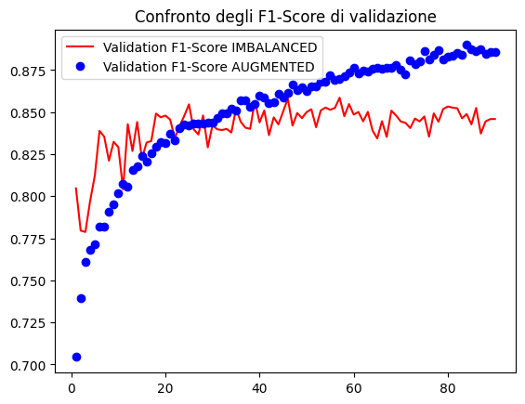
Risultati - Sbilanciamento Cani
Bilanciato
Sbilanciato
Bilanciato
Sbilanciato
Augmented
Generativo
Augmented
Generativo

Slide 31
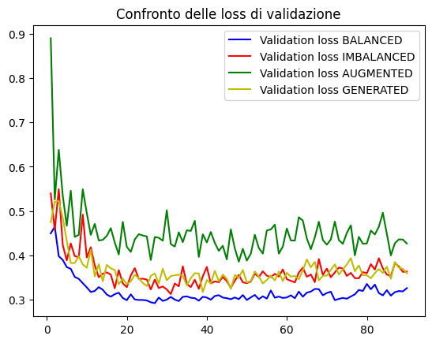
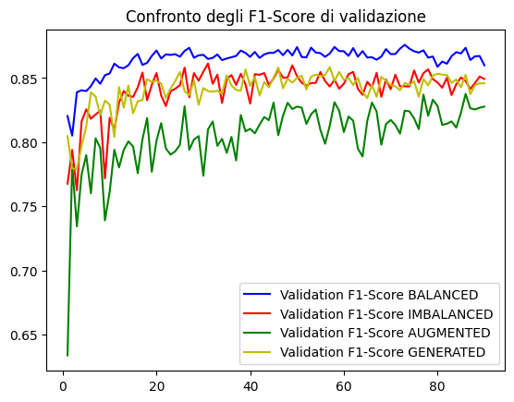
Risultati - Sbilanciamento Cani

Slide 32
Conclusioni
La classe dei Gatti è più rappresentativa rispetto a quella dei Cani. Questo permette:
Di ottenere campioni sintetici migliori col modello generativo.
Di avere curve di addestramento più stabili e vicine tra loro rispetto ai casi di sbilanciamento dei cani.
La classe dei Cani è meno rappresentativa rispetto a quella dei Gatti. Questo può essere causato da:
Un numero non insignificante di istanze, appartenenti alla classe cani, viene rappresentato molto lontano dall’obiettivo (poche feature da apprendere) o con soggetti o oggetti esterni che “inquinano” l’immagine.
I cani generati, introducono maggiore varianza rispetto alle immagini modificate con la Data Augmentation tradizionale, che invece introduce troppa ridondanza. Anche se all’occhio umano non sono figure riconoscibili, probabilmente catturano delle feature importanti, che vengono poi apprese dal modello.
Detto tutto ciò, ha senso utilizzare le Gan per effettuare oversampling?
A meno che, non si abbia tanto tempo disposizione e altrettante risorse computazionali, ma soprattutto se lo sbilanciamento dei dati potrebbe portare a danni diretti o indiretti a persone, non risulta efficace usare le GAN per fare oversampling.

Slide 33
Fine

Slide 34
Grazie per l’attenzione
Domande?

Slide 35
Referenze
GAN
https://arxiv.org/pdf/1511.06434.pdf
https://arxiv.org/pdf/1606.03498.pdf
https://arxiv.org/pdf/1802.05957.pdf
https://github.com/IShengFang/SpectralNormalizationKeras/tree/master
https://arxiv.org/pdf/1406.2661.pdf
https://developers.google.com/machine-learning/gan/generative?hl=it
https://towardsdatascience.com/dcgans-generating-dog-images-with-tensorflow-and-keras-fb51a1071432
CycleGAN
https://arxiv.org/pdf/1703.10593.pdf
https://arxiv.org/pdf/2002.10102.pdf
https://junyanz.github.io/CycleGAN/
https://qiita.com/itok_msi
https://link.springer.com/chapter/10.1007/978-3-030-70665-4_92
https://arxiv.org/pdf/1711.04340.pdf
https://www.researchgate.net/publication/358845746_Survey_of_Image_Augmentation_Based_on_Generative_Adversarial_Network
https://arxiv.org/pdf/2204.08329.pdf
https://arxiv.org/pdf/2301.02830.pdf
https://machinelearningmastery.com/how-to-train-stable-generative-adversarial-networks/
https://machinelearningmastery.com/cyclegan-tutorial-with-keras/

Slide 36
Referenze
Classificatore Binario
https://arxiv.org/pdf/1905.11946.pdf
https://arxiv.org/pdf/2301.02830.pdf
CycleGAN
https://arxiv.org/pdf/2003.00273.pdf
https://arxiv.org/pdf/1912.01865.pdf
https://arxiv.org/pdf/2303.15223.pdf
https://keras.io/examples/vision/image_classification_from_scratch/

